Slide 1
Приемы лексической работы на уроках родного русского языка во 2 классе
Чеглакова И.А.
учитель начальных классов
МКОУ гимназии г. Слободского

Slide 2
Содержание учебного предмета
Раздел 1. «Русский язык: прошлое и настоящее»
Слова, называющие игры, забавы, игрушки
Слова, называющие предметы традиционного русского быта:
Пословицы, поговорки, фразеологизмы. Сравнение русских пословиц и поговорок с пословицами и поговорками других народов. Сравнение фразеологизмов, имеющих в разных языках общий смысл, но различную образную форму.

Slide 3
Содержание учебного предмета
Раздел 2. «Русский язык: язык в действии»
Как правильно произносить слова.
Смыслоразличительная роль ударения. Наблюдение за изменением места ударения в поэтическом тексте. Работа со словарём ударений.
Разные способы толкования значения слов. Наблюдение за сочетаемостью слов.

Slide 4
Содержание учебного предмета
Раздел 3. «Секреты речи и текста»
Приёмы общения.
Особенности русского речевого этикета. Устойчивые этикетные выражения в учебно-научной коммуникации.
Устный ответ как жанр монологической устной учебно-научной речи. Различные виды ответов.
Связь предложений в тексте. Практическое овладение средствами связи.
Создание текстов-повествований: заметки о посещении музеев; повествование об участии в народных праздниках.
Создание текста: развёрнутое толкование значения слова.

Slide 5
Работа с пословицами
Соедините одну часть пословицы из первого столбика с другой частью из второго столбика
Язык мал, да мало сказано
Поменьше говори, а великим человеком
ворочает.
Много говорено, побольше услышишь.
Не спеши языком, лучше худого ворчанья
Доброе молчанье торопись делом.

Slide 6
Работа с пословицами
Закончите пословицу:
Цыплят по осени …
Умелые руки …
Век живи…
За двумя зайцами …
Долог день до вечера …
Под лежачий камень…

Slide 7
Работа с пословицами
Найдите лишнюю пословицу и объясните свой выбор.
Лентяй не дела ищет, а от дела рыщет.
Вежливости открываются все двери.
У лодыря что ни день, то лень.

Slide 8
Работа с пословицами
Найди соответствие между русскими и английскими пословицами
Русские пословицы | Английские пословицы
Один в поле не воин. | Над пролитым молоком плакать бесполезно.
Слезами горю не поможешь. | После обеда приходится платить.
Любишь кататься, люби и саночки возить. | Один человек не в счёт.

Slide 9
Работа с пословицами
Найдите и исправьте ошибку
Кашу сыром не испортишь.
Голод – не щетка.
От бобра бобра не ищут.

Slide 10
Имена собственные в пословицах
Работа в группах
Записать пословицу;
Оформить буквицу;
Сделать рисунок к пословице

Slide 11
Говорят про Фому, а он про Ерему.
Богат Ермошка: есть козел да кошка.
Загонят туда, куда Макар телят не гонял.
У всякого Федорки свои отговорки.
Любил шутить над Фомой, так люби и над собой.
У всякого Павла своя правда.

Slide 12


Slide 13
Работа с фразеологизмами
Добавьте в каждый фразеологизм формы одного и того же слова
Сидеть сложа … .
Мастер на все … .
Золотые …

Slide 14
Работа с фразеологизмами
Подберите подходящий по смыслу фразеологизм
О кротком и безобидном человеке
О болтливом человеке
О том, кто часто меняет свои решения
Мухи не обидит
У него семь пятниц на неделе У него язык без костей

Slide 15
Работа с фразеологизмами
Подберите подходящее по смыслу название животного
Хитёр как …
Голоден как …
Труслив как …
Здоров как …

Slide 16
Тема «Старинная русская одежда»
Работа с репродукциями картин русских художников

Slide 17
Картины
В.М. Васнецов «Царевна-лягушка»
С.А.Виноградов «Деревенские мальчики»
К.Е.Маковский «Боярыня»
И.C.Куликов «Зимним вечером»

Slide 18
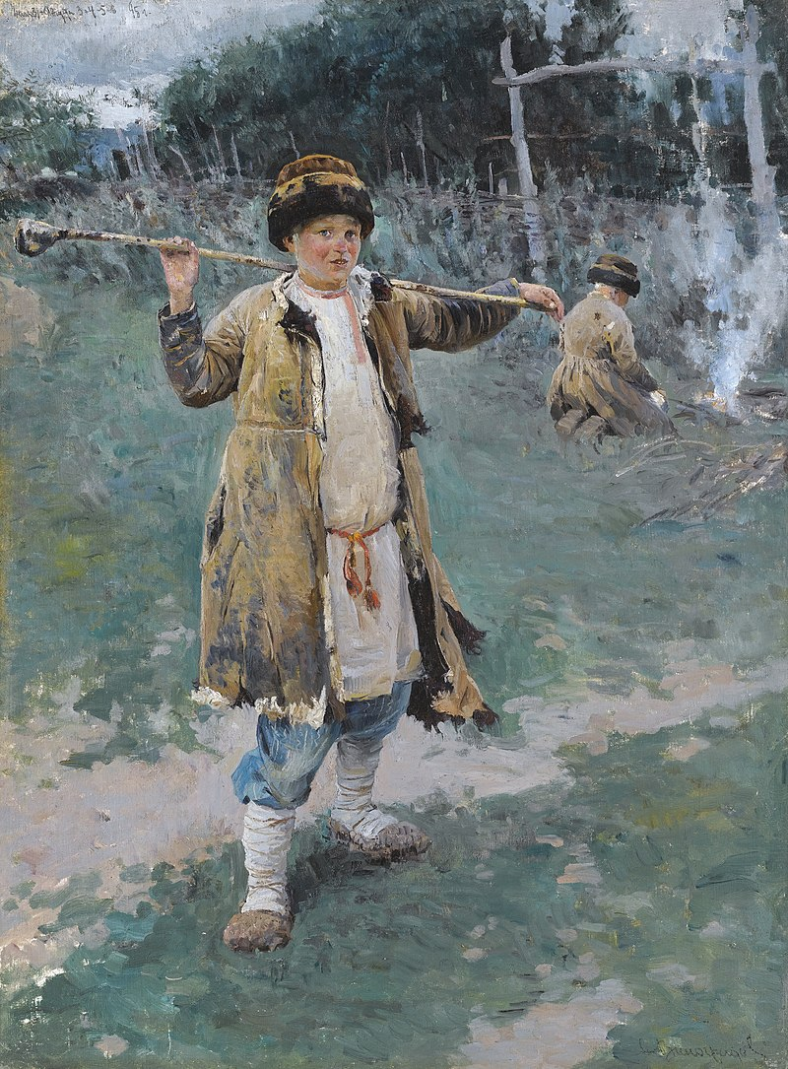
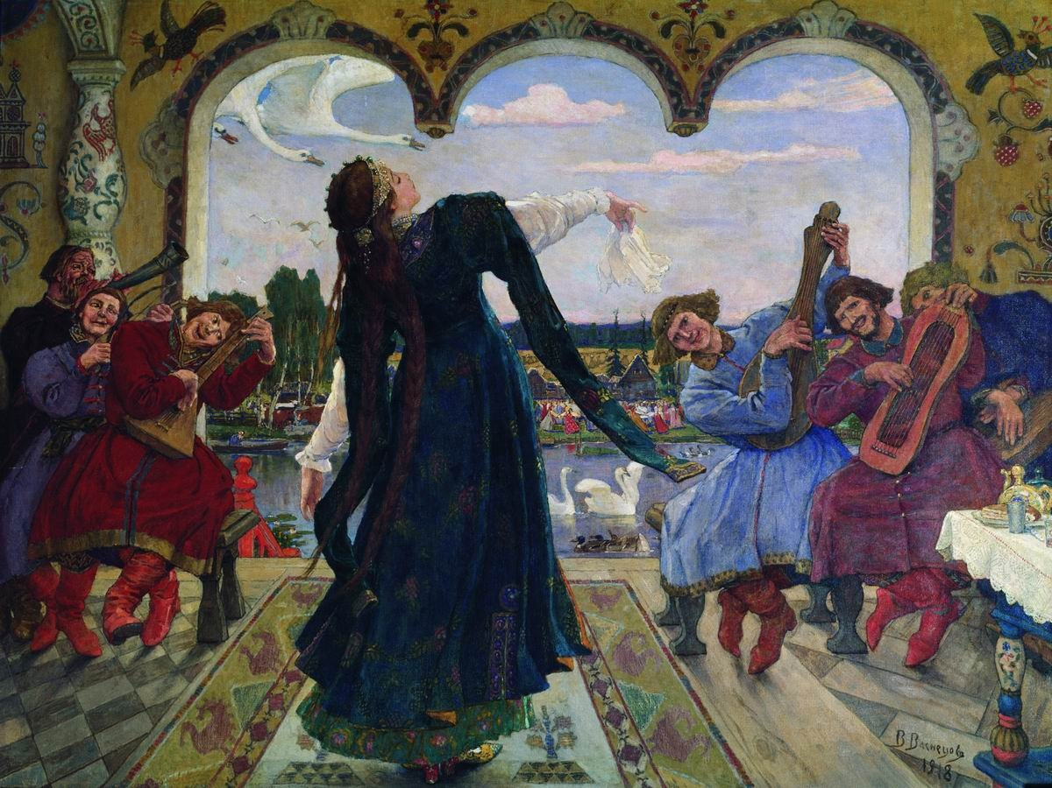

Slide 19
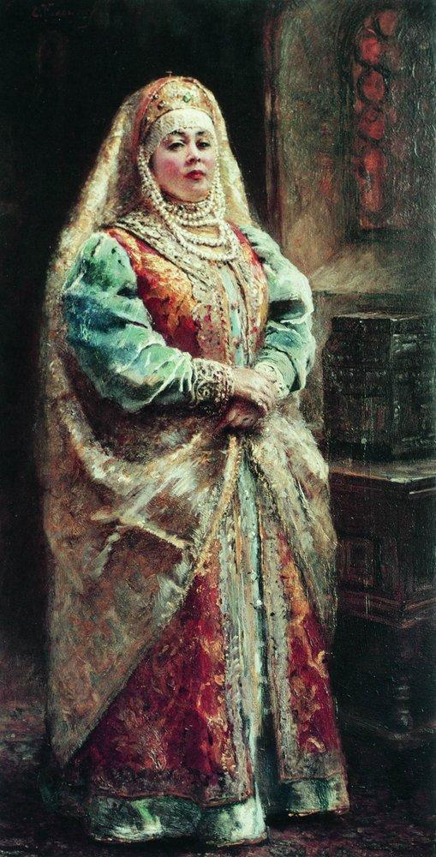
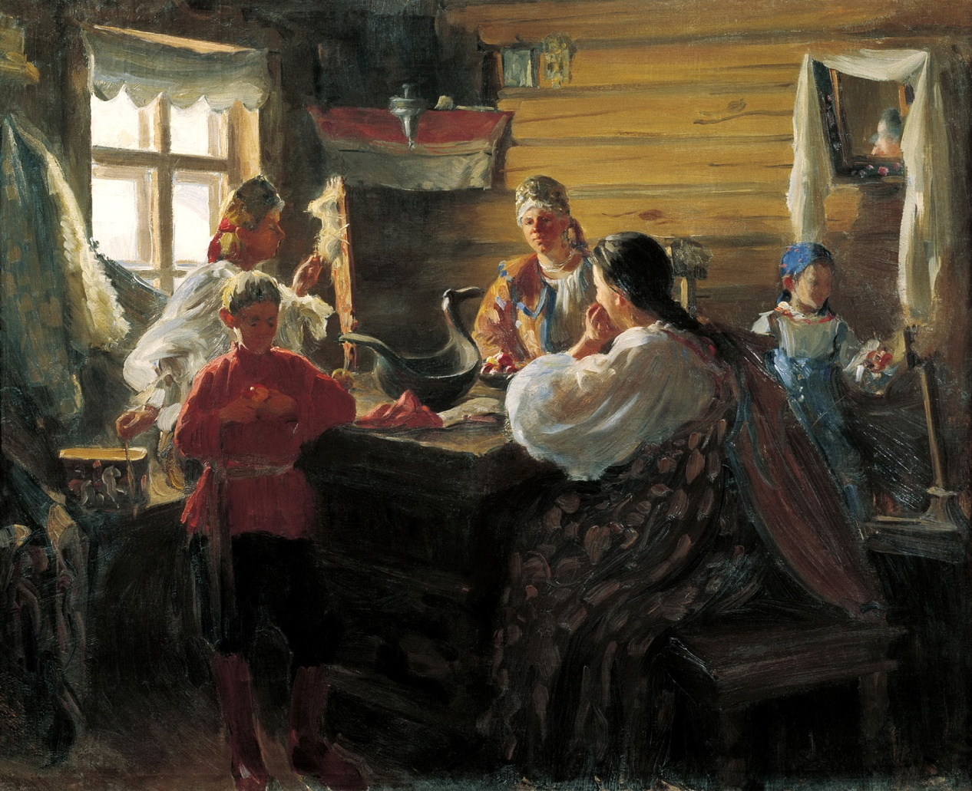

Slide 20
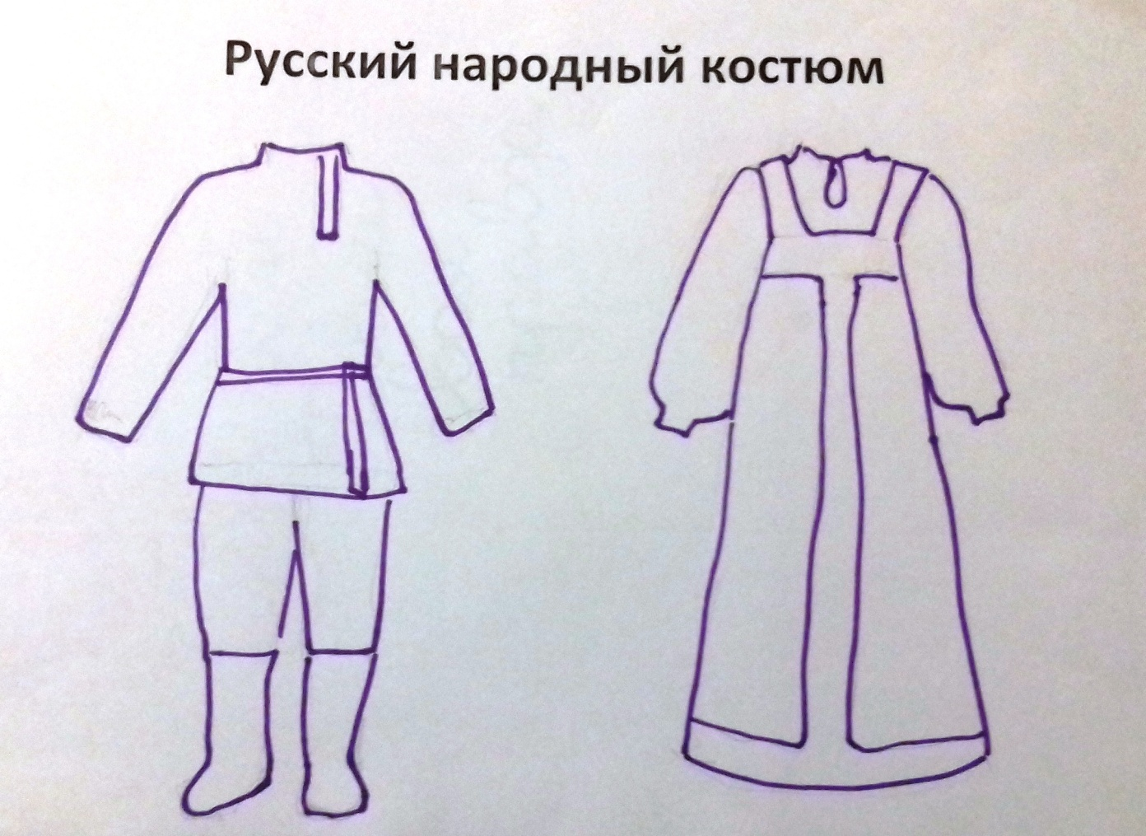
Тема «Старинная русская одежда»
На этапе закрепления изученного материала учащиеся работают с подобной карточкой и, проводя линии, подписывают название каждой из частей одежды

Slide 21
Работа со словарями
Виды словарей
Орфографические словари (сведения о правильном написании слова)
Орфоэпические словари (правильное произношение слов и ударение)
Этимологические словари (происхождение слова)

Slide 22
Работа со словарями
Виды словарей
Словари синонимов/антонимов/омонимов (описывают отдельные группы лексики и отражают семантические отношения между словами)
Фразеологические словари (устойчивые фразеологические обороты)
Словари иностранных слов (описание иноязычной лексики)

Slide 23
Работа со словарями
Групповая работа
Каждая из групп получает один из словарей и работает с данными учителем словами.
Затем группы рассказывают о проделанной работе (об особенностях словаря, с которым работали, о словах).

Slide 24
Работа со словарями
В соответствии с темой работа может быть организована:
с устаревшими словами (название старинной одежды);
с синонимами и антонимами;
с фразеологизмами.

Slide 25
Работа с загадками
анализ известных загадок (рифма, использование художественных приемов: сравнение, эпитеты, противопоставление);
Стоит лепешка на одной ножке,
Кто мимо ни пройдет, всяк поклонится. (Гриб)
Сам алый сахарный,
Кафтан зеленый бархатный. (Арбуз)
2) коллективное составление загадок по опорным словам, данным учителем;
После __________дождя
Вышло ___________в небесах.
____________ коромысло
И ____________ повисло. (Радуга)

Slide 26
Работа с загадками
3) составление загадок в группах;
4) индивидуальная работа над загадками;
5) составление общего альбома с загадками и иллюстрациями

Slide 27
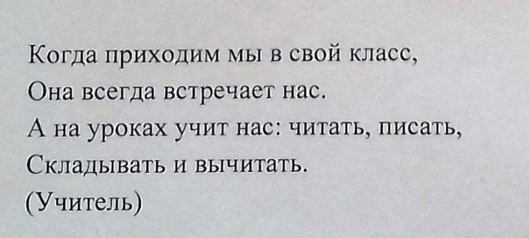

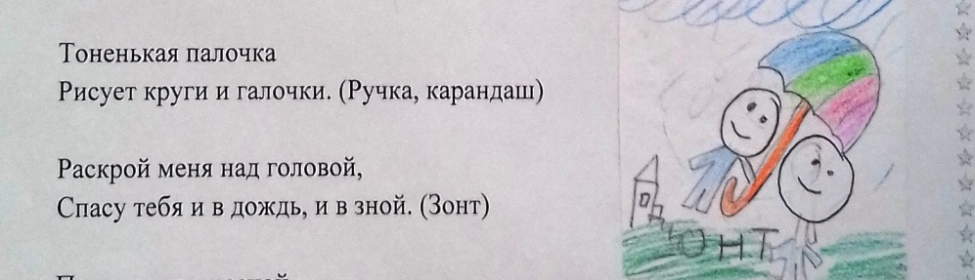


Работа с загадками

